Slide 1
Utjecaj dobi na ishod IVF postupka
Jelena Marušić
Šibenik, 2014.

Slide 2
Problematika
Od 1960-ih i ere kontracepcije ženama je omogućena “elegantna” kontrola rađanja
Karijera, edukacija, financijska sigurnost
Posljedica: od 1960-ih do 2000-ih prosječna dob rađanja prvog djeteta se pomakla za otprilike 5 godina
Trend odgađanja rađanja započet kontracepcijom nastavlja se otkrićem IVF-a

Slide 3
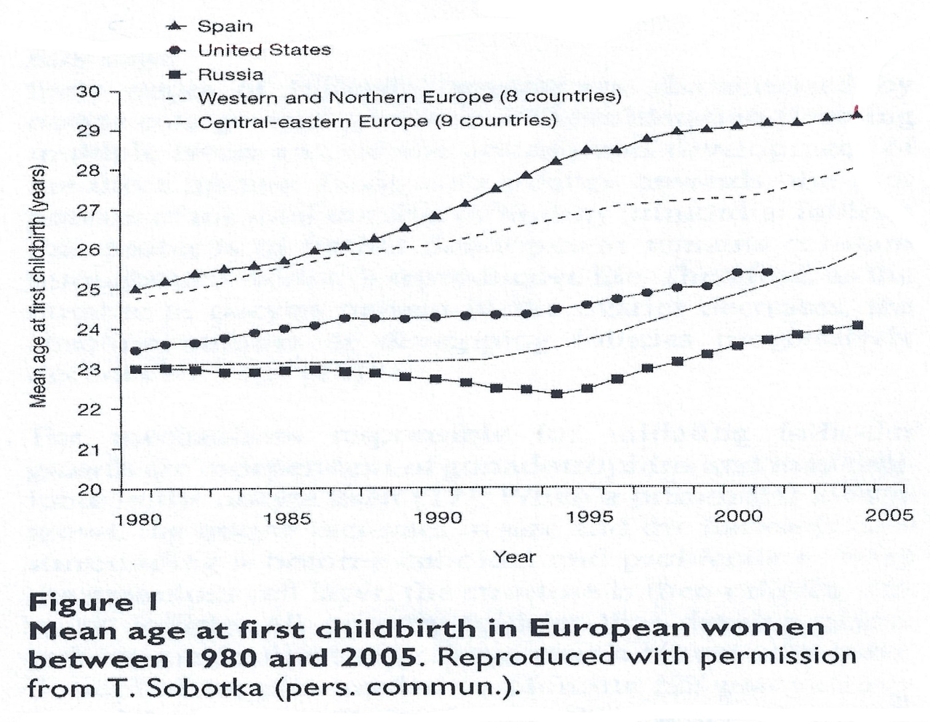
Demografski trend

Slide 4
Pad plodnosti s godinama
S dobi opada plodnost žene zbog:
Propadanja folikula u jajnicima
Lošije kvalitete jajnih stanica
Pridruženih bolesti:
- ginekoloških (miomi, endometrioza...)
- drugih (debljina, dijabetes, bolesti štitnjače...)

Slide 5
Opadanje broja folikula
Konačan broj jajnih stanica – 20. tjedan
1-2 mil oocita zaustavljenih u profazi prve mejotičke diobe
400 000 na početku puberteta/25 000 ubrzan pad
99,9% oocita propada atezijom - apoptozom
400 oocita – LH skok – metafazu druge mejotičke diobe
Lobo RA. Early ovarian ageing: a hypothesis. What is early ovarian ageing? Hum Reprod.2003;18:1762–1764
Perez GI, Robles R, Knudson CM, Flaws JA, Korsmeyer SJ, Tilly JL. Prolongation of ovarian lifespan into advanced chronological age by Bax-deficiency. Nat Genet. 1999;21:200–203.

Slide 6
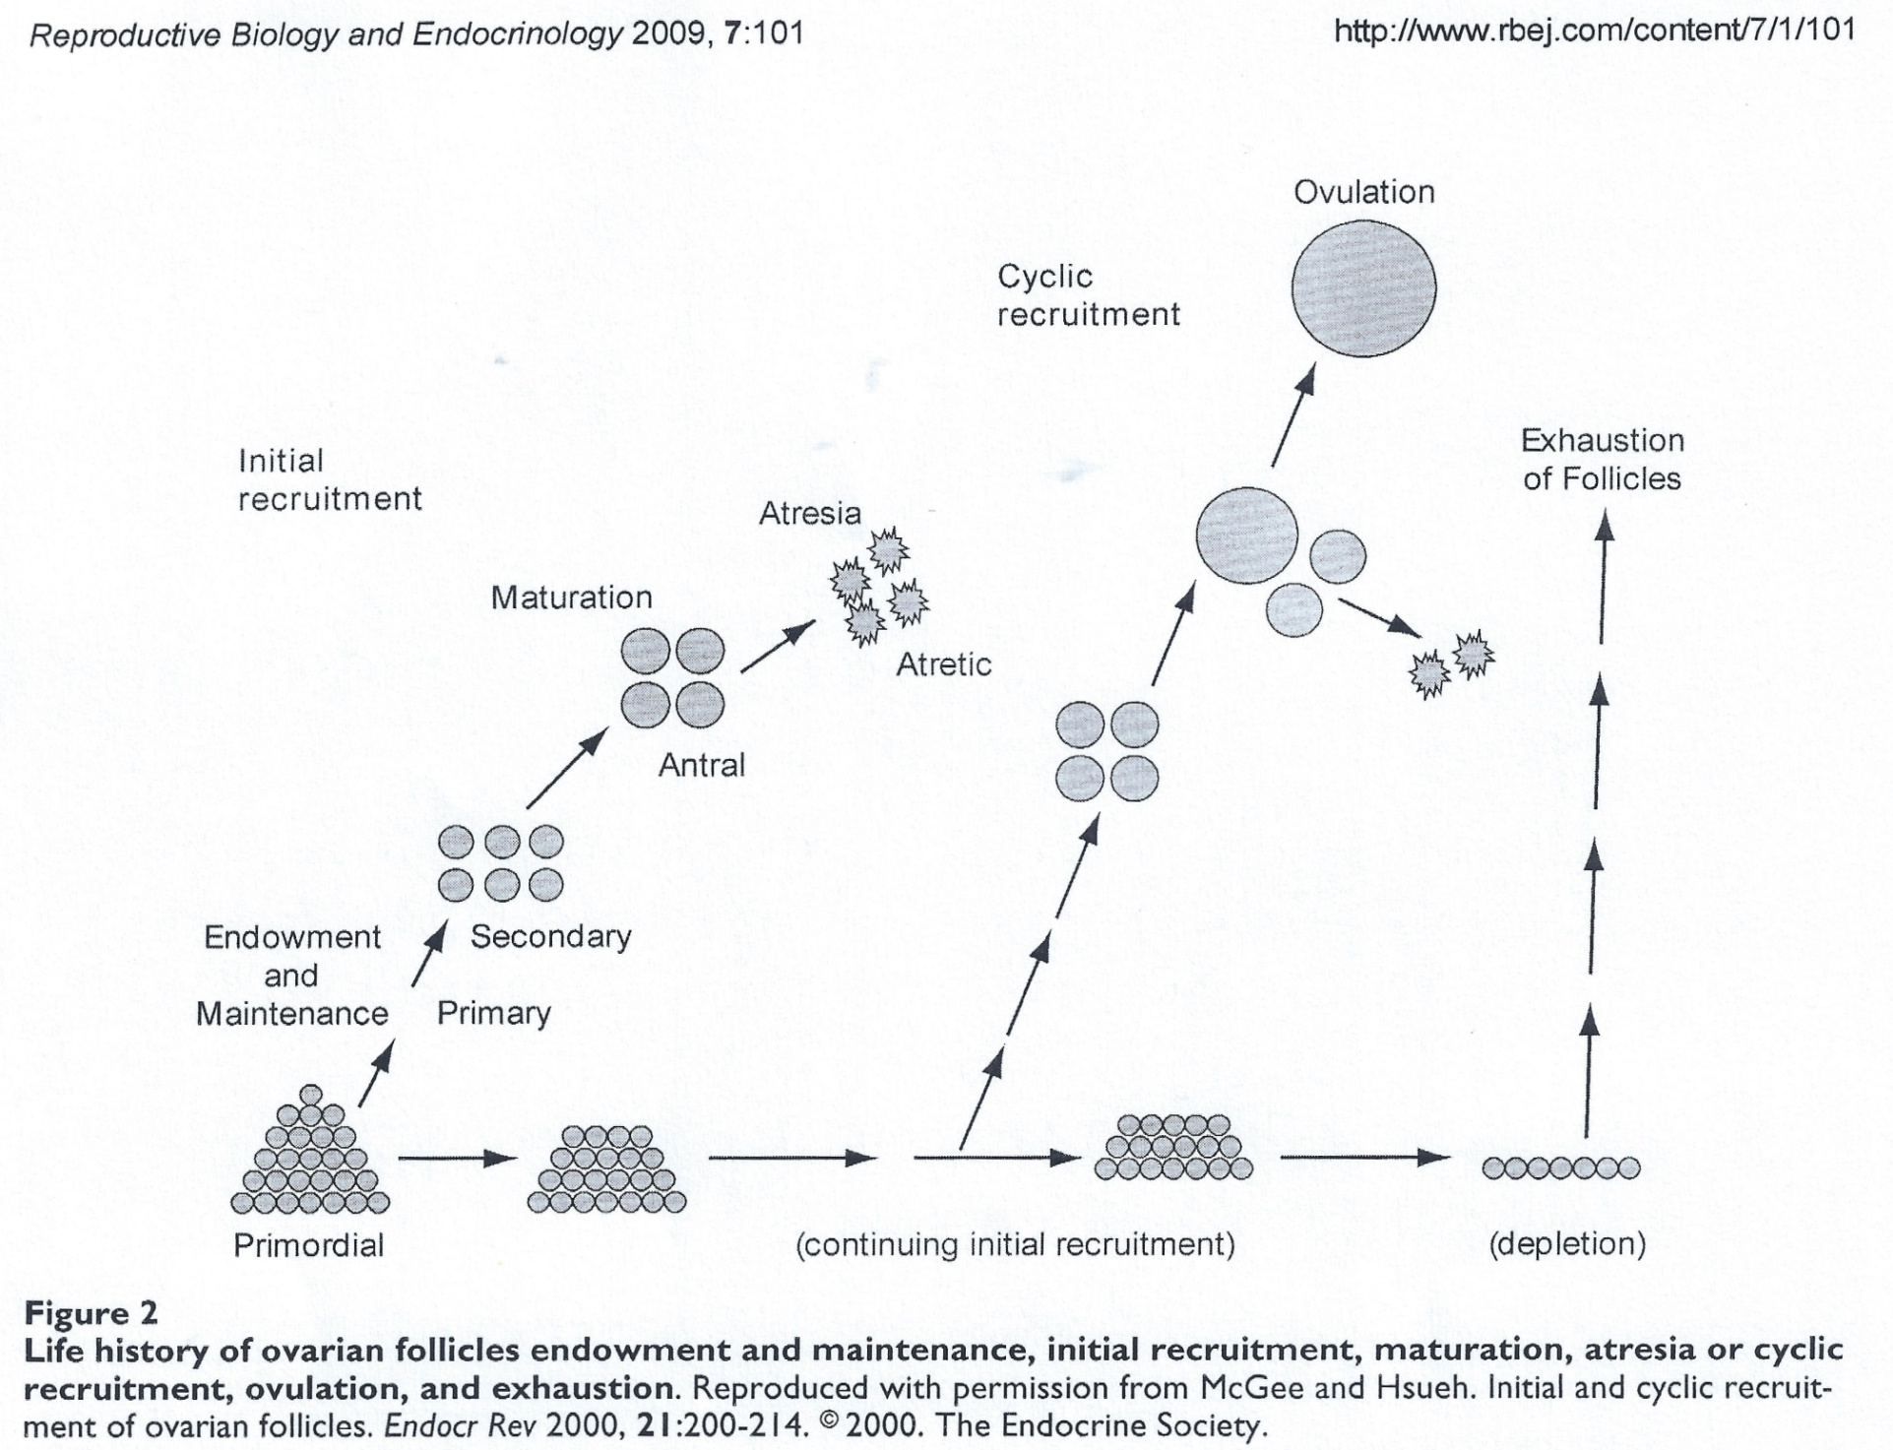

Slide 7
Kvaliteta oocite
Pad kvalitete jajne stanice se očituje i povećanim brojem pobačaja i
povećanim brojem kromosomskih aberacija iza 35. godine
20god-10% pobačaja/ 1/500 kromosomopatiju
40 god-40% pobačaja/ 1/40 kromosomopatiju

Slide 8
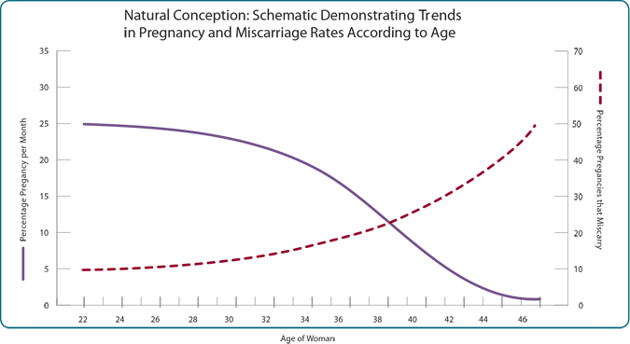
Rast pobačaja

Slide 9
Kvaliteta oocite
Pad plodnosti s dobi žene najvećim djelom je odraz pada kvalitete jajnih stanica, što je vidljivo porastom uspijeha u MPO postupcima s doniranim jajnim stanicama
Navot D, Bergh PA, Williams MA, et al. Poor oocyte quality rather than implantation failure as a cause of age-related decline in female fertility. Lancet. 1991;337:1375–7.

Slide 10
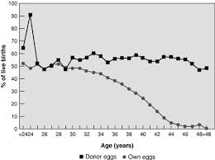

Slide 11
Ali...
Veći udio starijih spasonosno rješenje nalazi u MPO postupcima
15-25% u ukupnom broju liječenih MPO su iznad 40 godina
Uspjeh?
Nema puno studija koje analiziraju uspijeh iza 40 godina
Balasch J. Investigation of the infertile couple: investigation of the infertile couple in the era of assisted reproductive technology: a time for reappraisal. Hum Reprod. 2000;15:2251–2257

Slide 12
S dobi...
Lošiji odgovor jajnika na stimulaciju s FSH je češći nakon 35 godine
Vjerojatnost implantacije zametka i rođenja djeteta nakon MPO postupaka također opada nakon 35 godine
Templeton A, Morris JK, Parslow W. Factors that affect outcome of in-vitro fertilisation treatment. Lancet. 1996;348:1402–1406.
van Kooij RJ, Looman CW, Habbema JD, Dorland M, te Velde ER. Age-dependent decrease in embryo implantation rate after in vitro fertilization. Fertil Steril. 1996;66:769–775.

Slide 13
Biološka/kronološka dob
starenje jajnika treba gledati zasebno u odnosu na kronološku dob
Starenje jajnika ovisi o početnom broju jajnih stanica stvorenih za vrijeme intrauterinog razvoja i o vanjskim čimbenicima tijekom života
Akande VA, Fleming CF, Hunt LP, Keay SD, Jenkins JM. Biological versus chronological ageing of oocytes, distinguishable by raised FSH levels in relation to the success of IVF treatment. Hum Reprod.2002;17(8):101–6

Slide 14
Nažalost...
Starenjem žene smanjuje se i uspješnost liječenja MPO postupcima
1996 – 2010 LBR
ispod 35 godina 33,6 47,7%
35-37 godina 29,9 38,8%
38-40 godina 26,0 29,9%
41-42 11,5 12,5%
42-43 5,4 4,1%

Slide 15
ŠTO UČINITI?
Individualni pristup/ procjena stanja “plodnosti”/
Optimizacija protokola nikada nije bila zahtjevnija
Unatoč napretku ne postoji MPO postupak kojim možemo kompenzirati prirodni pad plodnosti s dobi!!!
Leridon H. Can assisted reproduction technology compensate for the natural decline in fertility with age? A model assessment. Hum Reprod. 2004;19:1548–1553.

Slide 16
Prognoza postupka/ liječenja
Dob (39? / 42? /45?)
FSH
AFC
AMH
Odovor na stimulaciju/ broj dobivenih oocita

Slide 17
FSH
Starenjem se smanjuje osjetljivost jajnika na FSH se očituje porastom bazalnih vrijednosti FSH
Povišene bazalne vrijednosti FSH su povezane – lošiji odgovor na stimulaciju – manji broj dobivenih oocita – lošiji rezultat MPO
Abdalla H, Thum MY. An elevated basal FSH reflects a quantitative rather than qualitative decline of the ovarian reserve. Hum Reprod. 2004;19:893–898

Slide 18
AFC
Broj antralnih folikula je bolji pokazatelj uspješnosti MPO postupaka od same dobi ili FSH vrijednosti
Veći AFC u starijih pacijentica je dobar prognostički čimbenik za ishod MPO-a
Klinkert ER, Broekmans FJ, Looman CW, Habbema JD, te Velde ER. The antral follicle count is a better marker than basal follicle-stimulating hormone for the selection of older patients with acceptable pregnancy prospects after in vitro fertilization. Fertil Steril. 2005;83:811–814.
Nahum R, Shifren JL, Chang Y, Leykin L, Isaacson K, Toth TL. Antral follicle assessment as a tool for predicting outcome in IVF--is it a better predictor than age and FSH? J Assist Reprod Genet. 2001;18:151–155.
Hansen KR, Morris JL, Thyer AC, Soules MR. Reproductive aging and variability in the ovarian antral follicle count: application in the clinical setting. Fertil Steril. 2003;80:577–583.
Bancsi LF, Broekmans FJ, Looman CW, Habbema JD, te Velde ER. Impact of repeated antral follicle counts on the prediction of poor ovarian response in women undergoing in vitro fertilization. Fertil Steril. 2004;81:35–41.

Slide 19
AMH
AMH se uspješno koristi za individualizaciju protokola stimulacije ovulacije
Vrijednosti AMH koreliraju s brojem dobivenih jajnih stanica
Cutoff point???
van Rooij I, Broekmans FJ, te Velde ER, Fauser BC, Bancsi LF, de Jong FH, Themmen AP. Serum anti-Mullerian hormone levels: a novel measure of ovarian reserve. Hum Reprod.2002;17:3065–3071
Ficicioglu C, Kutlu T, Baglam E, Bakacak Z. Early follicular antimullerian hormone as an indicator of ovarian reserve. Fertil Steril. 2006;85:592–596
Broekmans FJ, Kwee J, Hendriks DJ, Mol BW, Lambalk CB. A systematic review of tests predicting ovarian reserve and IVF outcome. Hum Reprod Updat. 2006;12:685–718.

Slide 20
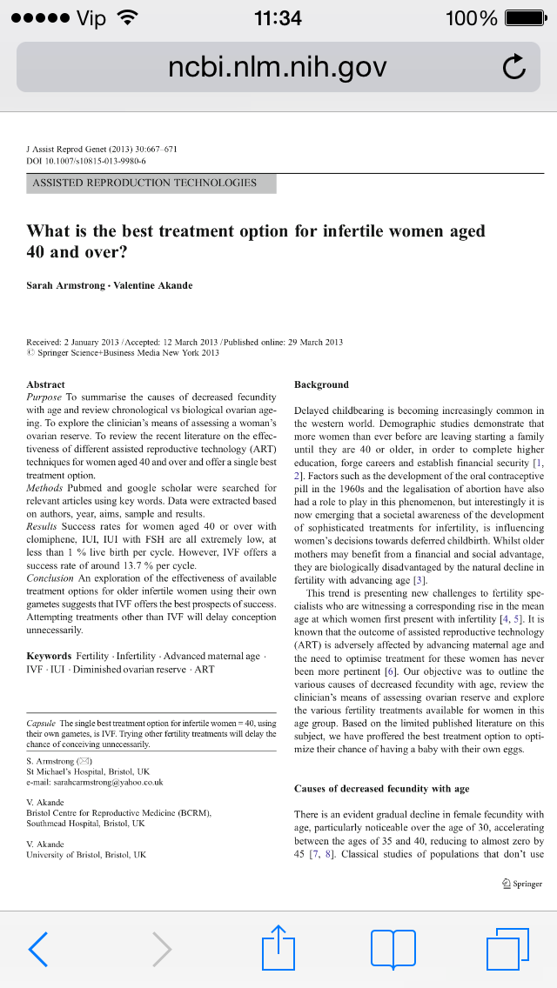
Slika rada liječenje iza 40.

Slide 21
CC +IUI...iza 40. godine
CPR/ ciklusu 1-4%......LBR/ ciklusu ispod 1%
Corsan G, Trias A, Trout S, Kemmann E. Ovulation induction combined with intrauterine insemination in women 40 years of age and older: is it worthwhile? Hum Reprod. 1996;11(5):1109–12.
29. Dovey S, Sneeringer R, Penzias A. Clomiphene citrate and intrauterine insemination: analysis of more than 4100 cycles. Fertil Steril. 2008;90(6):2281–6.

Slide 22
FSH + IUI...iza 40. godine
CPR/ ciklusu 1-3%......LBR/ ciklusu ispod 1%
Tsafrir A, Simon A, Margalioth E, Laufer N. What should be the first-line treatment for unexplained fertility in women over 40 years of age—ovulation induction and IUI or IVF? Reprod BioMed,2009.

Slide 23
IVF
Oko 25% žena u MPO postupcima u Europi je iznad 40. godina
Andersen, et al. Assisted reproductive technology in Europe, 2004: results generated from European registers by ESHRE. Hum Reprod. 2008;23(4):756–71.

Slide 24
IVF
Human Fertilisation and Embriology Authority (HEFA) za 2009/ UK licencirani IVF centri
38-39 god. – LBR 19,2% po ciklusu
40-42 god. – LBR 12,7% po ciklusu
43-44 god. – LBR 5,1% po ciklusu
cca 45 god. – LBR 1,5% po ciklusu
Fertility treatment in 2010: trends and figures. London: HFEA; 2010

Slide 25
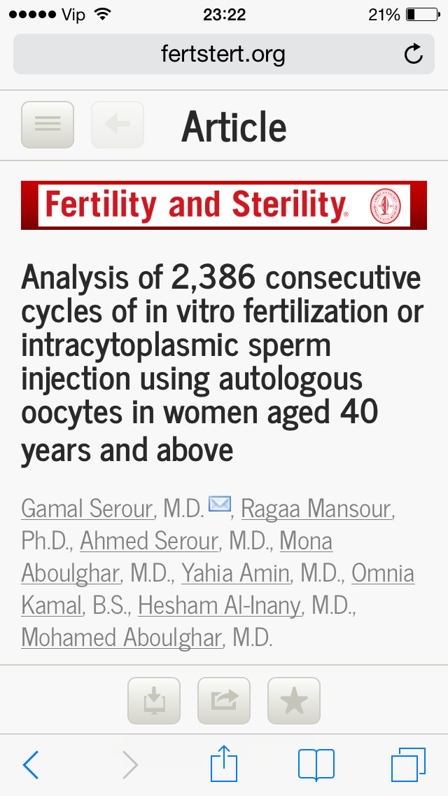
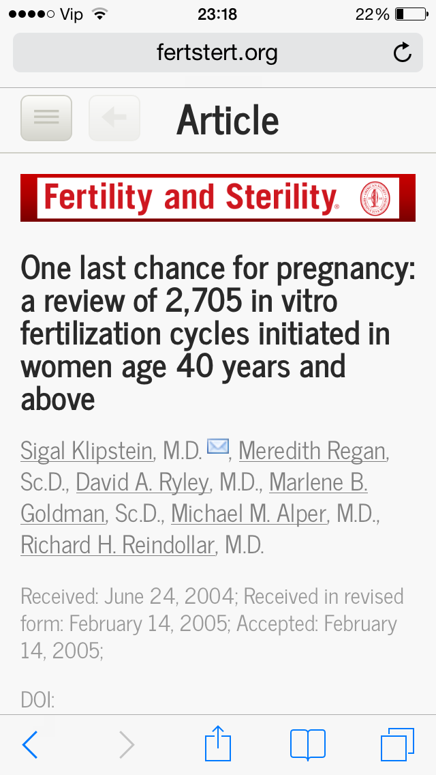
IVF

Slide 26
Individualizacija protokola
Antagonisti GnRH (fleksibilni protokol)
Agonisti GnRH (kratki i ultrakratki protokol)
Velike doze gonadotropina
Prirodni ciklus
Inhibitori aromataze

Slide 27
Predtretman/Koterapija
LH
HR – hormon rasta
DHEAS
Letrozol
Estrogen

Slide 28
LH
Važnost LH u folikulogenezi tj. preovulacijskom razvoju folikula
Izraziti manjak LH – može umanjiti odgovor na FSH
Dodatak r-hLH je povećao CPR kod pacijentica iznad 35 godina, ali ne i kod mlađih pacijentica
Najveći benefit kod starijih pacijentica - Cochrane Database
Mochtar MH, van der Veen F, Ziech M, van Wely M. Recombinant luteinizing hormone (rLH) for controlled ovarian hyperstimulation in assisted reproductive cycles. Cochrane Database Syst Rev. 2007.
Bosch E, Labarta E, Simón C, Remohi J, Pellicer A. The impact of luteinizing hormone supplementation in gonadotropin releasing hormone antagonist cycles. An age adjusted randomized trial. Fertil Steril. 2008;90:S41

Slide 29
LH
Jedan od učinaka je direktni učinak na stanice kumulusa
Stanice kumulusa igraju ključnu ulogu u maturaciji oocita za vrijeme folikulogeneze
LH štiti stanice kumulusa od apoptoze – a one čine adekvatnu potporu sazrijevanju oocite
Dodatne studije???
Ruvolo G, Bosco L, Pane A, Morici G, Cittadini E, Roccheri MC. Lower apoptosis rate in human cumulus cells after administration of recombinant luteinizing hormone to women undergoing ovarian stimulation for in vitro fertilization procedures. Fertil Steril. 2007;87:542–546.

Slide 30
HR – hormon rasta
HR ima važnu ulogu u završnom sazrijevanju
90-ih/ kontroverzna primjena
Stanice kumulusa i same oocite imaju receptore za GH
Direktan učinak na razvoj embrija i preko IGF-1
Dodatak GH u medij pomaže in vitro maturaciji oocita
Ménézo YJ, el Mouatassim S, Chavrier M, Servy EJ, Nicolet B. Human oocytes and preimplantation embryos express mRNA for growth hormone receptor. Zygote. 2003;11:293–297

Slide 31
HR – hormon rasta
Novije studije pokazuju kako dodatak GH stimulacijskim protokolima značajno povećava CPR i LBR u žena sa slabim odgovorom jajnika – Cochrane Database!!!
Kotarba D, Kotarba J, Hughes E. Growth hormone for in vitro fertilization. Cochrane Database Syst Rev. 2000. p. CD000099
Kyrou D, Kolibianakis EM, Venetis CA, Papanikolaou EG, Bontis J, Tarlatzis BC. How to improve the probability of pregnancy in poor responders undergoing in vitro fertilization: a systematic review and meta-analysis. Fertil Steril. 2009;91:749–766

Slide 32
DHES- dehidroepiandrosteron
Androgen / proizvod nadbubrežne žljezde
Dehidroepiandrosteron 3x25 mg/1-4 mj.
Povećava koncentraciju AMH
Povećava kvalitetu zametaka, smanjuje broj pobačaja i LBR
Gleicher et al., 2010 Improvement in diminished ovarian reserve after dehydroepiandrosterone supplementation Reprod. Biomed. Online, 21 (3) (2010), pp. 360–365
Wiser et al., 2010 Addition of dehydroepiandrosterone (DHEA) for poor-responder patients before and during IVF treatment improves the pregnancy rate: a randomized prospective study Hum. Reprod., 25 (10) (2010), pp. 2496–2500

Slide 33
Selekcija oocita, spermija, selekcija zametaka
Odabir kompetentnih gameta( zona pelucida, diobeno vreteno, organele)
PGS (preimplantation genetic screening) mozaicizam, lošiji rezultati , RCT – nema rezultata
PGD (preimplantation genetic diagnosis)
CHG/ SNP, PCR (Comapartive genomic hybridization/Single nucleotide polimorphysm)
(blastomere, polarnog tijela, trofoektoderma...)
OMICS – atraktivna metoda za neinvazivno ocjenjivanje vitalnosti embrija “mirna embrionalna hipoteza”
Embryoscope (pravodobnost singamije/ pravodobnost 1. diobe)

Slide 34
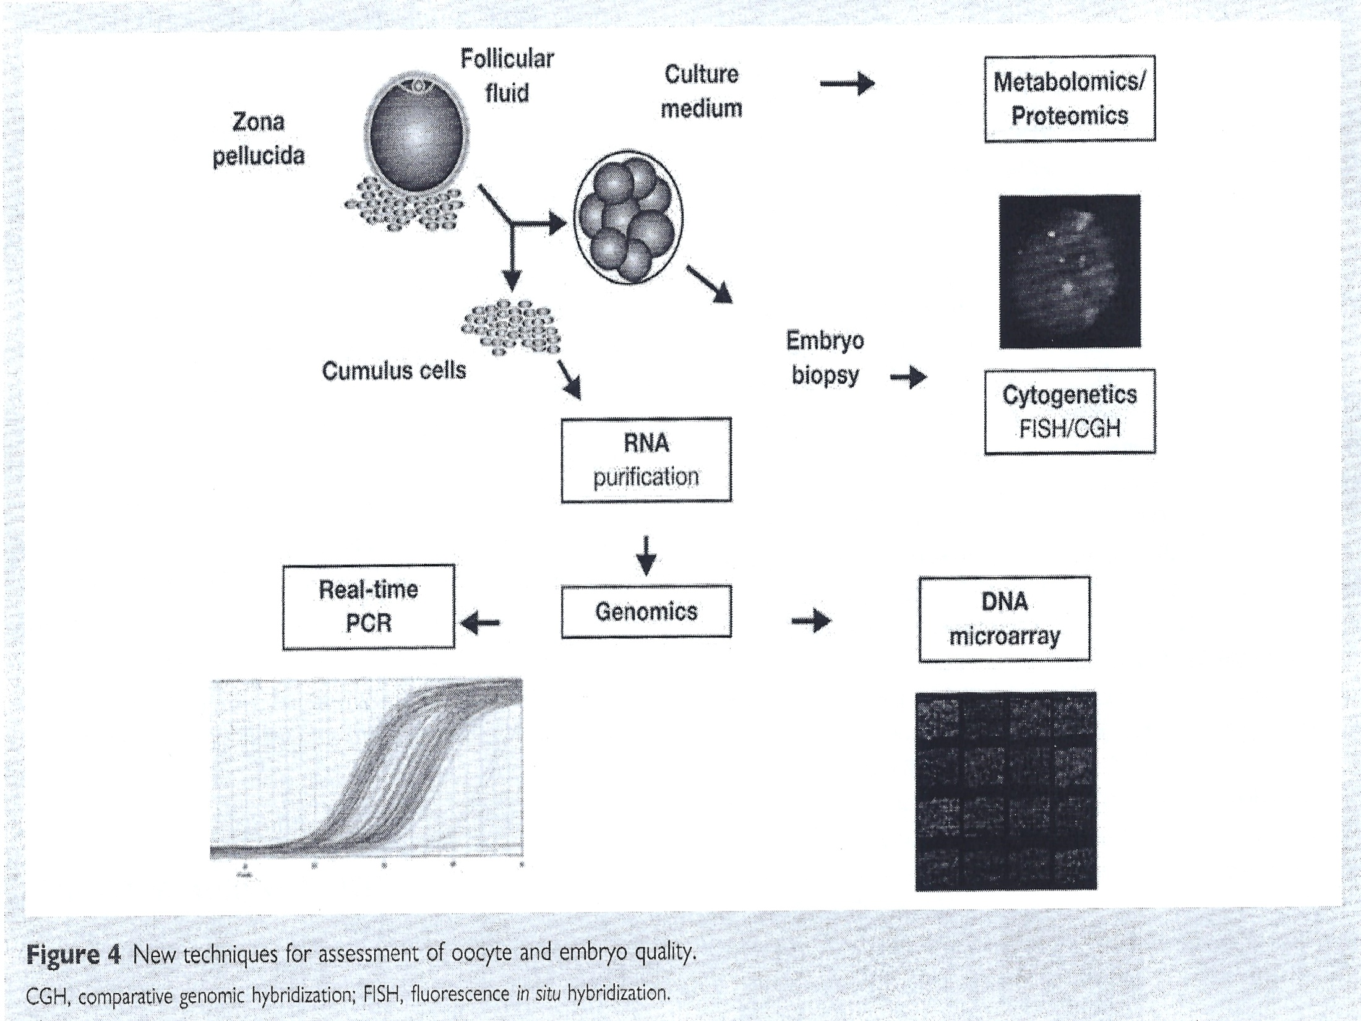

Slide 35
Preporuke:
ŠTO RANIJE ...
IVF
PROTOKOLI
PREDTRETMAN/KOTERAPIJA
DONACIJA
“PROIZVODNJA” VLASTITIH OOCITA

Slide 36
Budućnost:
Derivation of oocytes from mouse embryonic stem cells.
Hübner K et al. /Science 2003.
Induction of pluripotent stem cells from adult human fibroblasts by defined factors.
Takahashi K et al. /Cell 2007.

Slide 37
Budućnost:
Offspring from oocytes derived from in vitro primordial germ cell-like cells in mice.
Hayashi K, Ogushi S et al./Science 2012
REVOLUCIJA U REPRODUKTIVNOJ MEDICINI!
Nobelova nagrada 2012 za medicinu i fiziologiju!

Slide 38
Hvala!

